Slide 1







NeTEx Belgium &
OSLO Dienstregeling en Planning
Thematische werkgroep 2
25/03/2021

Slide 2
Practicalities
Sound of the audience is muted.
Questions, remarks or proposals can be shared via the chat function of MS Teams.
Interaction is highly encouraged!
Yes/no questions can simply be answered using +1 or -1in the chat.

Slide 3

Recording?

Slide 4
Agenda
Introduction | 10’
Recap | 10’
Stop Place examples | 90’
Break | 10’
Discussion AP Stop Places | 40’
Q&A | 10’
Next steps | 10’

Slide 5
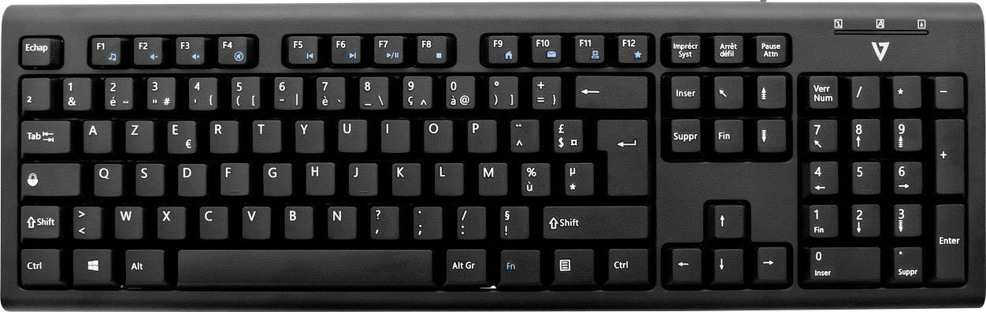
Round of the virtual table

Slide 6
Current position in timeline
Accessibility, facility sets, vehicles, guaranteed transfers, splitting/merging
Stop places
11 Business workshop
25
Thematic workshop 2
10
Thematic workshop 4
June
January
February
March
April
May
Thematic workshop 1
8
Thematic workshop 3
22
Thematic workshop 5
1
Timetables
Planning for exchange between PTOs
Planned deviations from time schedule

Slide 7
Recap
Notes:
Eveline

Slide 8
We are ...
Creating a Belgian standard compliant to Europe: NeTEx Belgium
Creating a Flemish standard: OSLO Dienstregeling en Planning

Slide 9
In order to ...
Provide EU standardized timetable information to travellers
Provide an updated planning interchange format between PTOs
Provide information about multimodal stops in a standardized manner

Slide 10
Use cases and application profiles
PoV of the traveller (timetables)
PoV of the PTO (planning)
PoV of the route planner (towards execution)
Stop place registry (haltebestand)

Slide 11
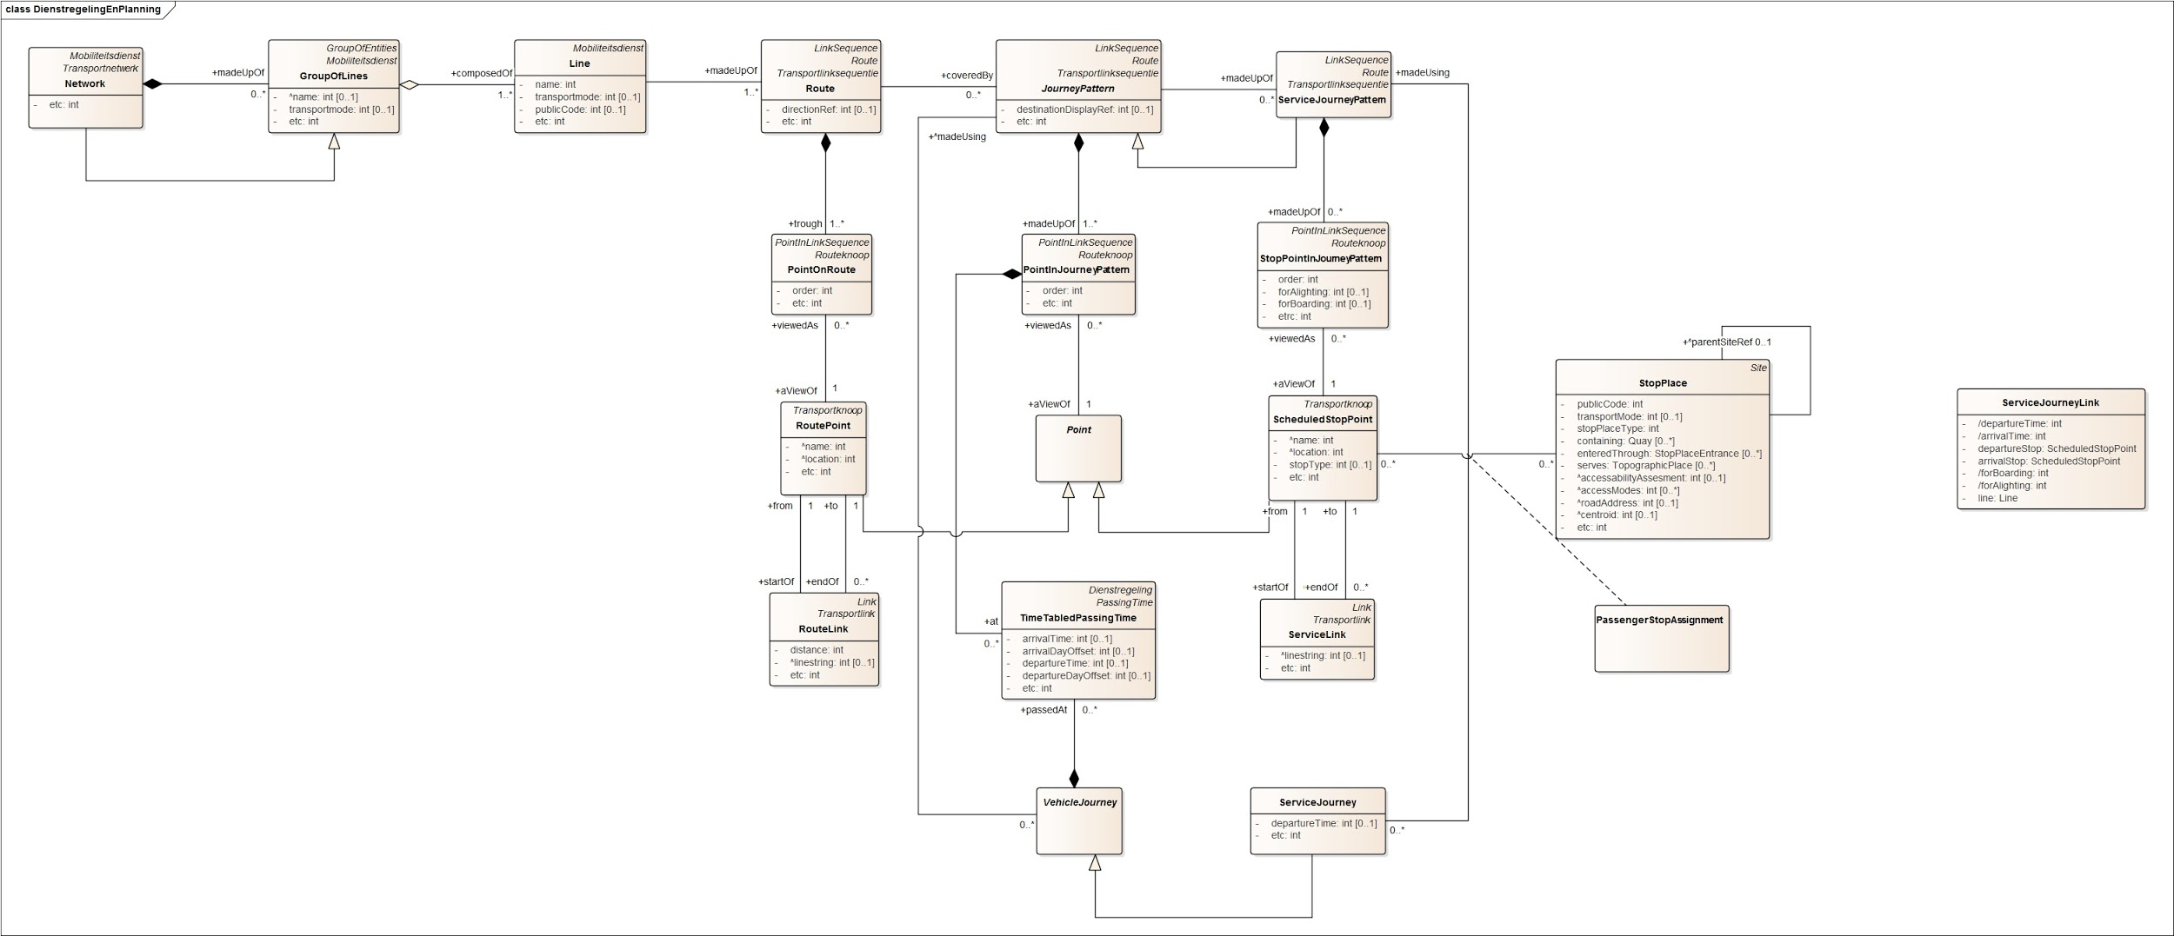
Previous workshp
Service description (time tables)
Routeplanning
Service description (Stop places)
Network description

Slide 12
Stop Place examples
Notes:
Eveline

Slide 13
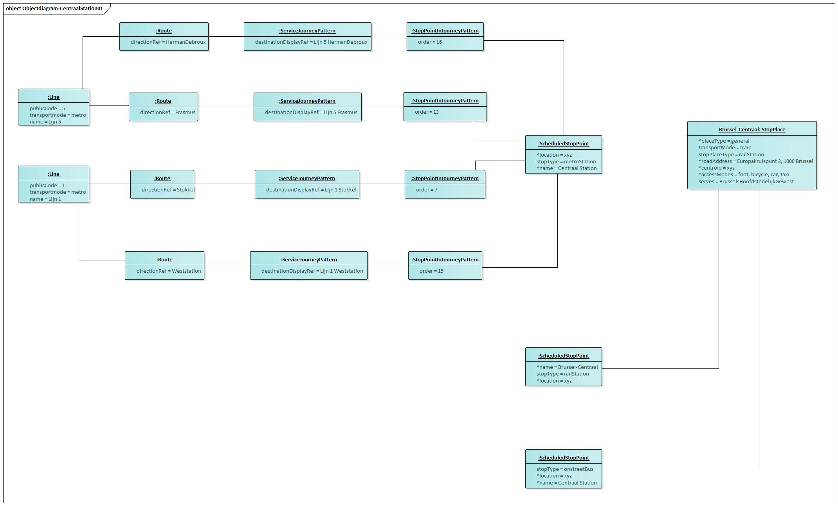
Scheduled Stop Points en Stop Places
Notes:
Illustreert de koppeling van ScheduledStopPoints met Stopplaces.
En meer bepaald één van de use cases om beide gescheden te houden, nl dat elke PTO doorgaans zijn eigen Network heeft en zijn eigen ScheduledStopPoints zelfs als deze ruimtelijk samenvallen. In dergelijke multimodale situaties is het dus een uitkomst dat je meerdere ScheduledStoppoints kan koppelen aan eenzelfde fysieke StopPlace. Via die StopPlace (hier het CentraalStation) kan je via de koppeling met ScheduledStoppoints zien welke openbaarvervoersdienstverlening je daar kan consumeren. Hier dus: metro, trein en bus. Voor metro werkte ik dit wat meer uit: je kan in het CentraalStation metrolijnen 1 en 5 nemen (uiteraard in beide richtingen).
Deze oplossing is niet absoluut: je kan ook kiezen voor een 1-1 relatie tussen ScheduledStopPoints en StopPlaces, iets wat in legacy toepassingen manifesteerde door het samenvallen van de begrippen ScheduledStopPoint en StopPlace. Hierdoor moesten soms nodeloos veranderingen aangebracht worden aan het transportnetwerk hoewel dat topologisch eigenlijk niet veranderde. Bv de verplaatsing van de halte Noordstation van DeLijn verandert fundamenteel niets aan het transportnetwerk, alleen moest de overeenstemmende fysieke StopPlace worden aangepast.

Slide 14
Notes:
Illustreert de koppeling van ScheduledStopPoints met Stopplaces.
En meer bepaald één van de use cases om beide gescheden te houden, nl dat elke PTO doorgaans zijn eigen Network heeft en zijn eigen ScheduledStopPoints zelfs als deze ruimtelijk samenvallen. In dergelijke multimodale situaties is het dus een uitkomst dat je meerdere ScheduledStoppoints kan koppelen aan eenzelfde fysieke StopPlace. Via die StopPlace (hier het CentraalStation) kan je via de koppeling met ScheduledStoppoints zien welke openbaarvervoersdienstverlening je daar kan consumeren. Hier dus: metro, trein en bus. Voor metro werkte ik dit wat meer uit: je kan in het CentraalStation metrolijnen 1 en 5 nemen (uiteraard in beide richtingen).
Deze oplossing is niet absoluut: je kan ook kiezen voor een 1-1 relatie tussen ScheduledStopPoints en StopPlaces, iets wat in legacy toepassingen manifesteerde door het samenvallen van de begrippen ScheduledStopPoint en StopPlace. Hierdoor moesten soms nodeloos veranderingen aangebracht worden aan het transportnetwerk hoewel dat topologisch eigenlijk niet veranderde. Bv de verplaatsing van de halte Noordstation van DeLijn verandert fundamenteel niets aan het transportnetwerk, alleen moest de overeenstemmende fysieke StopPlace worden aangepast.

Slide 15
Notes:
Illustreert de koppeling van ScheduledStopPoints met Stopplaces.
En meer bepaald één van de use cases om beide gescheden te houden, nl dat elke PTO doorgaans zijn eigen Network heeft en zijn eigen ScheduledStopPoints zelfs als deze ruimtelijk samenvallen. In dergelijke multimodale situaties is het dus een uitkomst dat je meerdere ScheduledStoppoints kan koppelen aan eenzelfde fysieke StopPlace. Via die StopPlace (hier het CentraalStation) kan je via de koppeling met ScheduledStoppoints zien welke openbaarvervoersdienstverlening je daar kan consumeren. Hier dus: metro, trein en bus. Voor metro werkte ik dit wat meer uit: je kan in het CentraalStation metrolijnen 1 en 5 nemen (uiteraard in beide richtingen).
Deze oplossing is niet absoluut: je kan ook kiezen voor een 1-1 relatie tussen ScheduledStopPoints en StopPlaces, iets wat in legacy toepassingen manifesteerde door het samenvallen van de begrippen ScheduledStopPoint en StopPlace. Hierdoor moesten soms nodeloos veranderingen aangebracht worden aan het transportnetwerk hoewel dat topologisch eigenlijk niet veranderde. Bv de verplaatsing van de halte Noordstation van DeLijn verandert fundamenteel niets aan het transportnetwerk, alleen moest de overeenstemmende fysieke StopPlace worden aangepast.

Slide 16
Notes:
Illustreert de koppeling van ScheduledStopPoints met Stopplaces.
En meer bepaald één van de use cases om beide gescheden te houden, nl dat elke PTO doorgaans zijn eigen Network heeft en zijn eigen ScheduledStopPoints zelfs als deze ruimtelijk samenvallen. In dergelijke multimodale situaties is het dus een uitkomst dat je meerdere ScheduledStoppoints kan koppelen aan eenzelfde fysieke StopPlace. Via die StopPlace (hier het CentraalStation) kan je via de koppeling met ScheduledStoppoints zien welke openbaarvervoersdienstverlening je daar kan consumeren. Hier dus: metro, trein en bus. Voor metro werkte ik dit wat meer uit: je kan in het CentraalStation metrolijnen 1 en 5 nemen (uiteraard in beide richtingen).
Deze oplossing is niet absoluut: je kan ook kiezen voor een 1-1 relatie tussen ScheduledStopPoints en StopPlaces, iets wat in legacy toepassingen manifesteerde door het samenvallen van de begrippen ScheduledStopPoint en StopPlace. Hierdoor moesten soms nodeloos veranderingen aangebracht worden aan het transportnetwerk hoewel dat topologisch eigenlijk niet veranderde. Bv de verplaatsing van de halte Noordstation van DeLijn verandert fundamenteel niets aan het transportnetwerk, alleen moest de overeenstemmende fysieke StopPlace worden aangepast.

Slide 17
Notes:
Illustreert de koppeling van ScheduledStopPoints met Stopplaces.
En meer bepaald één van de use cases om beide gescheden te houden, nl dat elke PTO doorgaans zijn eigen Network heeft en zijn eigen ScheduledStopPoints zelfs als deze ruimtelijk samenvallen. In dergelijke multimodale situaties is het dus een uitkomst dat je meerdere ScheduledStoppoints kan koppelen aan eenzelfde fysieke StopPlace. Via die StopPlace (hier het CentraalStation) kan je via de koppeling met ScheduledStoppoints zien welke openbaarvervoersdienstverlening je daar kan consumeren. Hier dus: metro, trein en bus. Voor metro werkte ik dit wat meer uit: je kan in het CentraalStation metrolijnen 1 en 5 nemen (uiteraard in beide richtingen).
Deze oplossing is niet absoluut: je kan ook kiezen voor een 1-1 relatie tussen ScheduledStopPoints en StopPlaces, iets wat in legacy toepassingen manifesteerde door het samenvallen van de begrippen ScheduledStopPoint en StopPlace. Hierdoor moesten soms nodeloos veranderingen aangebracht worden aan het transportnetwerk hoewel dat topologisch eigenlijk niet veranderde. Bv de verplaatsing van de halte Noordstation van DeLijn verandert fundamenteel niets aan het transportnetwerk, alleen moest de overeenstemmende fysieke StopPlace worden aangepast.

Slide 18
Notes:
Illustreert de koppeling van ScheduledStopPoints met Stopplaces.
En meer bepaald één van de use cases om beide gescheden te houden, nl dat elke PTO doorgaans zijn eigen Network heeft en zijn eigen ScheduledStopPoints zelfs als deze ruimtelijk samenvallen. In dergelijke multimodale situaties is het dus een uitkomst dat je meerdere ScheduledStoppoints kan koppelen aan eenzelfde fysieke StopPlace. Via die StopPlace (hier het CentraalStation) kan je via de koppeling met ScheduledStoppoints zien welke openbaarvervoersdienstverlening je daar kan consumeren. Hier dus: metro, trein en bus. Voor metro werkte ik dit wat meer uit: je kan in het CentraalStation metrolijnen 1 en 5 nemen (uiteraard in beide richtingen).
Deze oplossing is niet absoluut: je kan ook kiezen voor een 1-1 relatie tussen ScheduledStopPoints en StopPlaces, iets wat in legacy toepassingen manifesteerde door het samenvallen van de begrippen ScheduledStopPoint en StopPlace. Hierdoor moesten soms nodeloos veranderingen aangebracht worden aan het transportnetwerk hoewel dat topologisch eigenlijk niet veranderde. Bv de verplaatsing van de halte Noordstation van DeLijn verandert fundamenteel niets aan het transportnetwerk, alleen moest de overeenstemmende fysieke StopPlace worden aangepast.

Slide 19
Notes:
Illustreert de koppeling van ScheduledStopPoints met Stopplaces.
En meer bepaald één van de use cases om beide gescheden te houden, nl dat elke PTO doorgaans zijn eigen Network heeft en zijn eigen ScheduledStopPoints zelfs als deze ruimtelijk samenvallen. In dergelijke multimodale situaties is het dus een uitkomst dat je meerdere ScheduledStoppoints kan koppelen aan eenzelfde fysieke StopPlace. Via die StopPlace (hier het CentraalStation) kan je via de koppeling met ScheduledStoppoints zien welke openbaarvervoersdienstverlening je daar kan consumeren. Hier dus: metro, trein en bus. Voor metro werkte ik dit wat meer uit: je kan in het CentraalStation metrolijnen 1 en 5 nemen (uiteraard in beide richtingen).
Deze oplossing is niet absoluut: je kan ook kiezen voor een 1-1 relatie tussen ScheduledStopPoints en StopPlaces, iets wat in legacy toepassingen manifesteerde door het samenvallen van de begrippen ScheduledStopPoint en StopPlace. Hierdoor moesten soms nodeloos veranderingen aangebracht worden aan het transportnetwerk hoewel dat topologisch eigenlijk niet veranderde. Bv de verplaatsing van de halte Noordstation van DeLijn verandert fundamenteel niets aan het transportnetwerk, alleen moest de overeenstemmende fysieke StopPlace worden aangepast.

Slide 20
Notes:
Illustreert de koppeling van ScheduledStopPoints met Stopplaces.
En meer bepaald één van de use cases om beide gescheden te houden, nl dat elke PTO doorgaans zijn eigen Network heeft en zijn eigen ScheduledStopPoints zelfs als deze ruimtelijk samenvallen. In dergelijke multimodale situaties is het dus een uitkomst dat je meerdere ScheduledStoppoints kan koppelen aan eenzelfde fysieke StopPlace. Via die StopPlace (hier het CentraalStation) kan je via de koppeling met ScheduledStoppoints zien welke openbaarvervoersdienstverlening je daar kan consumeren. Hier dus: metro, trein en bus. Voor metro werkte ik dit wat meer uit: je kan in het CentraalStation metrolijnen 1 en 5 nemen (uiteraard in beide richtingen).
Deze oplossing is niet absoluut: je kan ook kiezen voor een 1-1 relatie tussen ScheduledStopPoints en StopPlaces, iets wat in legacy toepassingen manifesteerde door het samenvallen van de begrippen ScheduledStopPoint en StopPlace. Hierdoor moesten soms nodeloos veranderingen aangebracht worden aan het transportnetwerk hoewel dat topologisch eigenlijk niet veranderde. Bv de verplaatsing van de halte Noordstation van DeLijn verandert fundamenteel niets aan het transportnetwerk, alleen moest de overeenstemmende fysieke StopPlace worden aangepast.

Slide 21
Notes:
Illustreert de koppeling van ScheduledStopPoints met Stopplaces.
En meer bepaald één van de use cases om beide gescheden te houden, nl dat elke PTO doorgaans zijn eigen Network heeft en zijn eigen ScheduledStopPoints zelfs als deze ruimtelijk samenvallen. In dergelijke multimodale situaties is het dus een uitkomst dat je meerdere ScheduledStoppoints kan koppelen aan eenzelfde fysieke StopPlace. Via die StopPlace (hier het CentraalStation) kan je via de koppeling met ScheduledStoppoints zien welke openbaarvervoersdienstverlening je daar kan consumeren. Hier dus: metro, trein en bus. Voor metro werkte ik dit wat meer uit: je kan in het CentraalStation metrolijnen 1 en 5 nemen (uiteraard in beide richtingen).
Deze oplossing is niet absoluut: je kan ook kiezen voor een 1-1 relatie tussen ScheduledStopPoints en StopPlaces, iets wat in legacy toepassingen manifesteerde door het samenvallen van de begrippen ScheduledStopPoint en StopPlace. Hierdoor moesten soms nodeloos veranderingen aangebracht worden aan het transportnetwerk hoewel dat topologisch eigenlijk niet veranderde. Bv de verplaatsing van de halte Noordstation van DeLijn verandert fundamenteel niets aan het transportnetwerk, alleen moest de overeenstemmende fysieke StopPlace worden aangepast.

Slide 22
Notes:
Illustreert de koppeling van ScheduledStopPoints met Stopplaces.
En meer bepaald één van de use cases om beide gescheden te houden, nl dat elke PTO doorgaans zijn eigen Network heeft en zijn eigen ScheduledStopPoints zelfs als deze ruimtelijk samenvallen. In dergelijke multimodale situaties is het dus een uitkomst dat je meerdere ScheduledStoppoints kan koppelen aan eenzelfde fysieke StopPlace. Via die StopPlace (hier het CentraalStation) kan je via de koppeling met ScheduledStoppoints zien welke openbaarvervoersdienstverlening je daar kan consumeren. Hier dus: metro, trein en bus. Voor metro werkte ik dit wat meer uit: je kan in het CentraalStation metrolijnen 1 en 5 nemen (uiteraard in beide richtingen).
Deze oplossing is niet absoluut: je kan ook kiezen voor een 1-1 relatie tussen ScheduledStopPoints en StopPlaces, iets wat in legacy toepassingen manifesteerde door het samenvallen van de begrippen ScheduledStopPoint en StopPlace. Hierdoor moesten soms nodeloos veranderingen aangebracht worden aan het transportnetwerk hoewel dat topologisch eigenlijk niet veranderde. Bv de verplaatsing van de halte Noordstation van DeLijn verandert fundamenteel niets aan het transportnetwerk, alleen moest de overeenstemmende fysieke StopPlace worden aangepast.

Slide 23
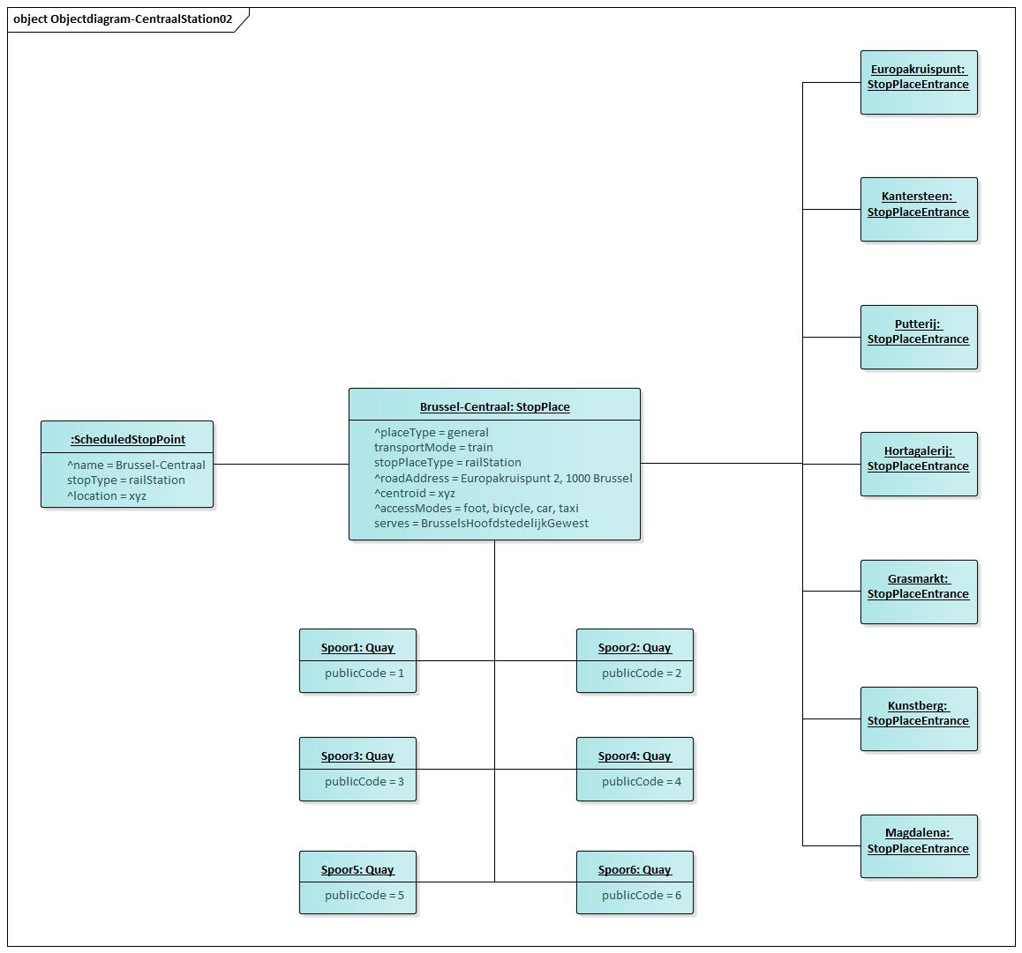
Stop Place infrastructure
Notes:
Dit objectdiagram laat zien dat StopPlace toelaat om de infrastructurele kenmerken van het station te beschrijven, zoals perrons en in-en uitgangen.
En nogmaals: dit volledig onafhankelijk van de overeenstemmende ScheduledStopPoints. Als in het vb met het Noordstation de halte wordt verzet herkoppel je het ScheduledStopPoints gewoon naar een andere StopPlace, met zijn eigen infrastructuurkenmerken zoals perrons, toegankelijkkheid etc.
Overigens is het mogelijk om ScheduledStopPoints direct met Quay’s te verbinden indien gewenst, bv bij het Zuidstation om het ScheduledStopPoint van de Thalys te verbinden met perrons 1-4, terwijl het ScheduledStopPoint van de NMBS steeds betrekking heeft op perrons 5-12. Dat zou kunnen door de associatieklasse PassengerStopAssignment te gebruiken.
(Dat laat ook het dynamisch toewijzen van perrons toe, in dat geval wordt bij Stopassignment ook nog de ServiceJourney gezet. We doen nu niet aan dynamische informatie maar in de toekomst misschien wel.)

Slide 24
Stop Place infrastructure
Notes:
Dit objectdiagram laat zien dat StopPlace toelaat om de infrastructurele kenmerken van het station te beschrijven, zoals perrons en in-en uitgangen.
En nogmaals: dit volledig onafhankelijk van de overeenstemmende ScheduledStopPoints. Als in het vb met het Noordstation de halte wordt verzet herkoppel je het ScheduledStopPoints gewoon naar een andere StopPlace, met zijn eigen infrastructuurkenmerken zoals perrons, toegankelijkkheid etc.
Overigens is het mogelijk om ScheduledStopPoints direct met Quay’s te verbinden indien gewenst, bv bij het Zuidstation om het ScheduledStopPoint van de Thalys te verbinden met perrons 1-4, terwijl het ScheduledStopPoint van de NMBS steeds betrekking heeft op perrons 5-12. Dat zou kunnen door de associatieklasse PassengerStopAssignment te gebruiken.
(Dat laat ook het dynamisch toewijzen van perrons toe, in dat geval wordt bij Stopassignment ook nog de ServiceJourney gezet. We doen nu niet aan dynamische informatie maar in de toekomst misschien wel.)

Slide 25
Stop Place infrastructure
Notes:
Dit objectdiagram laat zien dat StopPlace toelaat om de infrastructurele kenmerken van het station te beschrijven, zoals perrons en in-en uitgangen.
En nogmaals: dit volledig onafhankelijk van de overeenstemmende ScheduledStopPoints. Als in het vb met het Noordstation de halte wordt verzet herkoppel je het ScheduledStopPoints gewoon naar een andere StopPlace, met zijn eigen infrastructuurkenmerken zoals perrons, toegankelijkkheid etc.
Overigens is het mogelijk om ScheduledStopPoints direct met Quay’s te verbinden indien gewenst, bv bij het Zuidstation om het ScheduledStopPoint van de Thalys te verbinden met perrons 1-4, terwijl het ScheduledStopPoint van de NMBS steeds betrekking heeft op perrons 5-12. Dat zou kunnen door de associatieklasse PassengerStopAssignment te gebruiken.
(Dat laat ook het dynamisch toewijzen van perrons toe, in dat geval wordt bij Stopassignment ook nog de ServiceJourney gezet. We doen nu niet aan dynamische informatie maar in de toekomst misschien wel.)

Slide 26
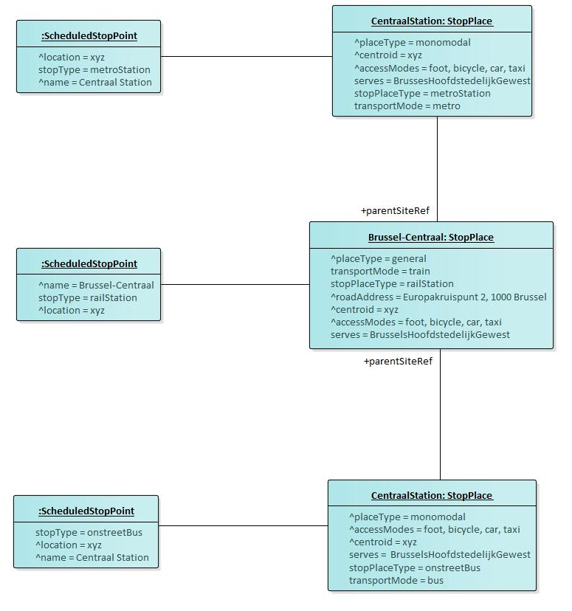
Hierarchy of Stop Places
Notes:
Illustreert de mogelijkheid om een hiërarchie te steken in de haltes. Hier kunnen we argumenteren dat het NMBS-station Brussel-Centraal eigenlijk een geheel vormt met de metrohalte en de bushalte Brussel-Centraal. We geven dat hier aan door het metrostation en het busstation Centraal Station te beschouwen als aanhangsels van het treinstation Brussel-Centraal. Dat laatste is daardoor niet langer monomodaal en krijgt daarom “general” mee als placeType.
De aanpak is wat verschillend van deze in objectdiagram 1 waar we geen eigen StopPlaces voorzagen voor het metrostation en het busstation. In essentie verandert dat niet veel: via de relatie met het metrostation en het busstation kan je via het treinstation zien welke het openbaar vervoersaanbod is in Brussel-Centraal.
Overigens wordt de koppeling van StopPlaces als iets materieel gezien: er bestaat impliciet een connectie tussen alle Quay’s, er wordt van uit gegaan dat ze alle op wandelafstand van elkaar liggen (in de EPIP documentatie spreekt men van een impliciet SiteConnection – een StopPlace is een subklasse van Site).
Verder is van belang dat EPIP oplegt dat er maximaal maar 3 niveaus mogen zijn in een hiërarchie van StopPlaces:
General
Monomodal
Quay
Wat zich concreet manifesteert in het model door de relatie containuing tussen StopPlace & Quay en parentSiteRef tussen StopPlace & StopPlace met in dat laatste geval de extra constraint dat je enkel van StopPlace vh het type “monomodal” naar “general” kan.
Opgelet: in het model vind je ook iets als GroupOfStopPlaces maar dat is bedoeld om groeperingen te maken zoals “alle metrohaltes in Brussel” of “de treinstations van de Noord-Zuidverbinding”: haltes die dus niet op wandelafstand van elkaar liggen. (Wat er ook onder wandelafstand moet worden verstaan, is uiteraard voor interpretatie vatbaar.)

Slide 27
Hierarchy of Stop Places
Notes:
Illustreert de mogelijkheid om een hiërarchie te steken in de haltes. Hier kunnen we argumenteren dat het NMBS-station Brussel-Centraal eigenlijk een geheel vormt met de metrohalte en de bushalte Brussel-Centraal. We geven dat hier aan door het metrostation en het busstation Centraal Station te beschouwen als aanhangsels van het treinstation Brussel-Centraal. Dat laatste is daardoor niet langer monomodaal en krijgt daarom “general” mee als placeType.
De aanpak is wat verschillend van deze in objectdiagram 1 waar we geen eigen StopPlaces voorzagen voor het metrostation en het busstation. In essentie verandert dat niet veel: via de relatie met het metrostation en het busstation kan je via het treinstation zien welke het openbaar vervoersaanbod is in Brussel-Centraal.
Overigens wordt de koppeling van StopPlaces als iets materieel gezien: er bestaat impliciet een connectie tussen alle Quay’s, er wordt van uit gegaan dat ze alle op wandelafstand van elkaar liggen (in de EPIP documentatie spreekt men van een impliciet SiteConnection – een StopPlace is een subklasse van Site).
Verder is van belang dat EPIP oplegt dat er maximaal maar 3 niveaus mogen zijn in een hiërarchie van StopPlaces:
General
Monomodal
Quay
Wat zich concreet manifesteert in het model door de relatie containuing tussen StopPlace & Quay en parentSiteRef tussen StopPlace & StopPlace met in dat laatste geval de extra constraint dat je enkel van StopPlace vh het type “monomodal” naar “general” kan.
Opgelet: in het model vind je ook iets als GroupOfStopPlaces maar dat is bedoeld om groeperingen te maken zoals “alle metrohaltes in Brussel” of “de treinstations van de Noord-Zuidverbinding”: haltes die dus niet op wandelafstand van elkaar liggen. (Wat er ook onder wandelafstand moet worden verstaan, is uiteraard voor interpretatie vatbaar.)

Slide 28
Hierarchy of Stop Places
Notes:
Illustreert de mogelijkheid om een hiërarchie te steken in de haltes. Hier kunnen we argumenteren dat het NMBS-station Brussel-Centraal eigenlijk een geheel vormt met de metrohalte en de bushalte Brussel-Centraal. We geven dat hier aan door het metrostation en het busstation Centraal Station te beschouwen als aanhangsels van het treinstation Brussel-Centraal. Dat laatste is daardoor niet langer monomodaal en krijgt daarom “general” mee als placeType.
De aanpak is wat verschillend van deze in objectdiagram 1 waar we geen eigen StopPlaces voorzagen voor het metrostation en het busstation. In essentie verandert dat niet veel: via de relatie met het metrostation en het busstation kan je via het treinstation zien welke het openbaar vervoersaanbod is in Brussel-Centraal.
Overigens wordt de koppeling van StopPlaces als iets materieel gezien: er bestaat impliciet een connectie tussen alle Quay’s, er wordt van uit gegaan dat ze alle op wandelafstand van elkaar liggen (in de EPIP documentatie spreekt men van een impliciet SiteConnection – een StopPlace is een subklasse van Site).
Verder is van belang dat EPIP oplegt dat er maximaal maar 3 niveaus mogen zijn in een hiërarchie van StopPlaces:
General
Monomodal
Quay
Wat zich concreet manifesteert in het model door de relatie containuing tussen StopPlace & Quay en parentSiteRef tussen StopPlace & StopPlace met in dat laatste geval de extra constraint dat je enkel van StopPlace vh het type “monomodal” naar “general” kan.
Opgelet: in het model vind je ook iets als GroupOfStopPlaces maar dat is bedoeld om groeperingen te maken zoals “alle metrohaltes in Brussel” of “de treinstations van de Noord-Zuidverbinding”: haltes die dus niet op wandelafstand van elkaar liggen. (Wat er ook onder wandelafstand moet worden verstaan, is uiteraard voor interpretatie vatbaar.)

Slide 29
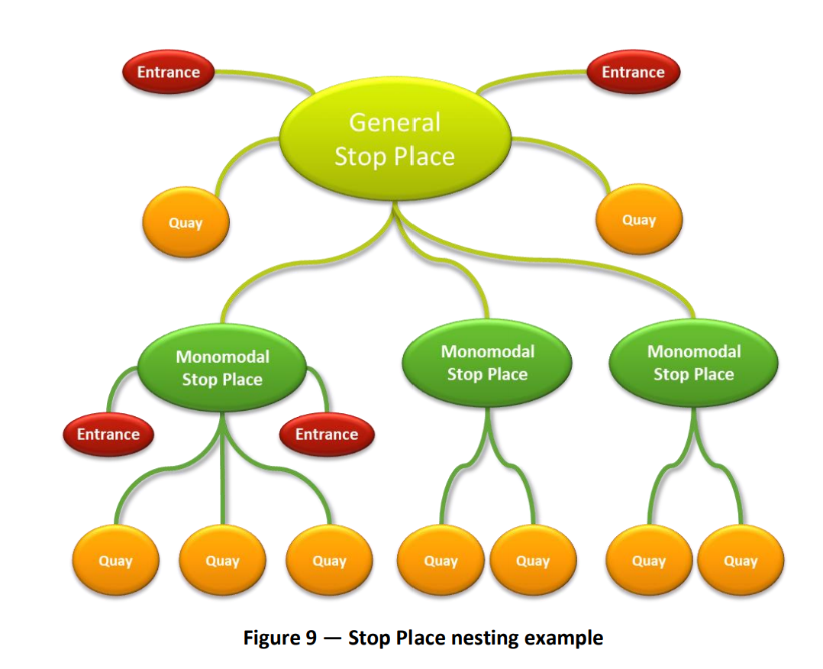
Hierarchy of Stop Places
Notes:
Illustreert de mogelijkheid om een hiërarchie te steken in de haltes. Hier kunnen we argumenteren dat het NMBS-station Brussel-Centraal eigenlijk een geheel vormt met de metrohalte en de bushalte Brussel-Centraal. We geven dat hier aan door het metrostation en het busstation Centraal Station te beschouwen als aanhangsels van het treinstation Brussel-Centraal. Dat laatste is daardoor niet langer monomodaal en krijgt daarom “general” mee als placeType.
De aanpak is wat verschillend van deze in objectdiagram 1 waar we geen eigen StopPlaces voorzagen voor het metrostation en het busstation. In essentie verandert dat niet veel: via de relatie met het metrostation en het busstation kan je via het treinstation zien welke het openbaar vervoersaanbod is in Brussel-Centraal.
Overigens wordt de koppeling van StopPlaces als iets materieel gezien: er bestaat impliciet een connectie tussen alle Quay’s, er wordt van uit gegaan dat ze alle op wandelafstand van elkaar liggen (in de EPIP documentatie spreekt men van een impliciet SiteConnection – een StopPlace is een subklasse van Site).
Verder is van belang dat EPIP oplegt dat er maximaal maar 3 niveaus mogen zijn in een hiërarchie van StopPlaces:
General
Monomodal
Quay
Wat zich concreet manifesteert in het model door de relatie containuing tussen StopPlace & Quay en parentSiteRef tussen StopPlace & StopPlace met in dat laatste geval de extra constraint dat je enkel van StopPlace vh het type “monomodal” naar “general” kan.
Opgelet: in het model vind je ook iets als GroupOfStopPlaces maar dat is bedoeld om groeperingen te maken zoals “alle metrohaltes in Brussel” of “de treinstations van de Noord-Zuidverbinding”: haltes die dus niet op wandelafstand van elkaar liggen. (Wat er ook onder wandelafstand moet worden verstaan, is uiteraard voor interpretatie vatbaar.)

Slide 30

10’ Break
Notes:
Eveline

Slide 31
AP Stop Places
Notes:
Eveline

Slide 32
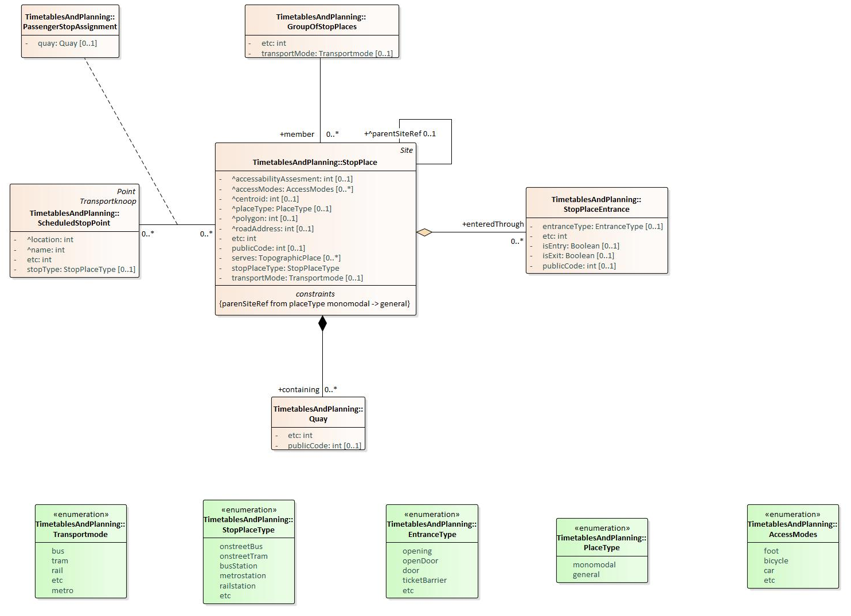
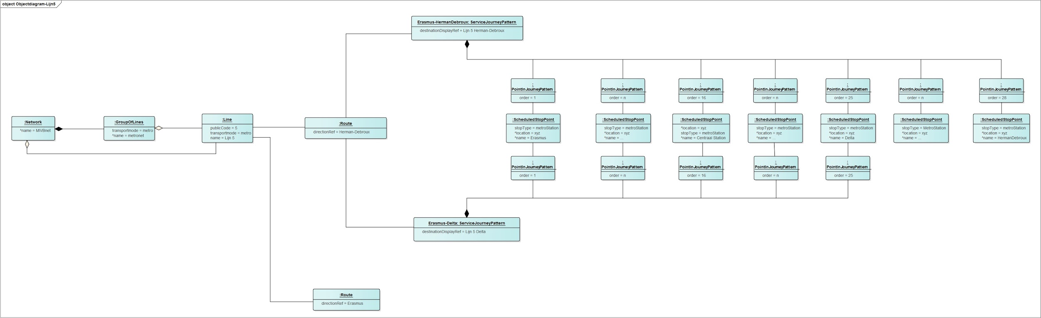
Stop Places
Notes:
Wat het klassendiagram en dus ook deze objectdiagrammen niet dekken:
Toegankelijkheid.
Connecties.
Beide komen later nog aan bod. Misschien wel interessant om al iets te weten ivm connecties:
Er bestaan in dat verband eigenlijk 3 concepten:
Connection (subklasse van Transfer)
SiteConnection (subklasse van Transfer)
Interchange
Waarbij Connection aangeeft dat je tussen twee ScheduledStoppoints kan overstappen en hoe lang dat duurt. Bv dat je vh ScheduledStopPoint Brussel-Centraal naar het ScheduledStopPoint Centraal Station kan in principe. Het gaat dus over mogelijke connecties in het toplogische transportnetwerk.
Terwijl een SiteConnection dient om Sites in ruime zin aaneen te koppelen, niet enkel twee StopPlaces maar bv ook een StopPlace aan een PointOfInterest (bv StopPlace Centraal Station aan POI Grote Markt Brussel.) In praktijk zullen Connections en SiteConnections meestal wel samenvallen als het over ScheduledStopPoints en StopPlaces gaat.
Interchanges zijn overstappen tussen verschillende diensten, bv tussen twee ServiceJourneys. Bv dat je in eenzelfde ScheduledStopPoint kan overstappen van de ene Lijn op de andere. Bv in Beekkant kan je overstappen van metroLijn 5 op metrolijn 6.

Slide 33
Missing info?
Notes:
Wat het klassendiagram en dus ook deze objectdiagrammen niet dekken:
Toegankelijkheid.
Connecties.
Beide komen later nog aan bod. Misschien wel interessant om al iets te weten ivm connecties:
Er bestaan in dat verband eigenlijk 3 concepten:
Connection (subklasse van Transfer)
SiteConnection (subklasse van Transfer)
Interchange
Waarbij Connection aangeeft dat je tussen twee ScheduledStoppoints kan overstappen en hoe lang dat duurt. Bv dat je vh ScheduledStopPoint Brussel-Centraal naar het ScheduledStopPoint Centraal Station kan in principe. Het gaat dus over mogelijke connecties in het toplogische transportnetwerk.
Terwijl een SiteConnection dient om Sites in ruime zin aaneen te koppelen, niet enkel twee StopPlaces maar bv ook een StopPlace aan een PointOfInterest (bv StopPlace Centraal Station aan POI Grote Markt Brussel.) In praktijk zullen Connections en SiteConnections meestal wel samenvallen als het over ScheduledStopPoints en StopPlaces gaat.
Interchanges zijn overstappen tussen verschillende diensten, bv tussen twee ServiceJourneys. Bv dat je in eenzelfde ScheduledStopPoint kan overstappen van de ene Lijn op de andere. Bv in Beekkant kan je overstappen van metroLijn 5 op metrolijn 6.

Slide 34
Enough hierarchy?
Notes:
Wat het klassendiagram en dus ook deze objectdiagrammen niet dekken:
Toegankelijkheid.
Connecties.
Beide komen later nog aan bod. Misschien wel interessant om al iets te weten ivm connecties:
Er bestaan in dat verband eigenlijk 3 concepten:
Connection (subklasse van Transfer)
SiteConnection (subklasse van Transfer)
Interchange
Waarbij Connection aangeeft dat je tussen twee ScheduledStoppoints kan overstappen en hoe lang dat duurt. Bv dat je vh ScheduledStopPoint Brussel-Centraal naar het ScheduledStopPoint Centraal Station kan in principe. Het gaat dus over mogelijke connecties in het toplogische transportnetwerk.
Terwijl een SiteConnection dient om Sites in ruime zin aaneen te koppelen, niet enkel twee StopPlaces maar bv ook een StopPlace aan een PointOfInterest (bv StopPlace Centraal Station aan POI Grote Markt Brussel.) In praktijk zullen Connections en SiteConnections meestal wel samenvallen als het over ScheduledStopPoints en StopPlaces gaat.
Interchanges zijn overstappen tussen verschillende diensten, bv tussen twee ServiceJourneys. Bv dat je in eenzelfde ScheduledStopPoint kan overstappen van de ene Lijn op de andere. Bv in Beekkant kan je overstappen van metroLijn 5 op metrolijn 6.

Slide 35
Possible to define the hierarchy in a decentral way?
Notes:
Wat het klassendiagram en dus ook deze objectdiagrammen niet dekken:
Toegankelijkheid.
Connecties.
Beide komen later nog aan bod. Misschien wel interessant om al iets te weten ivm connecties:
Er bestaan in dat verband eigenlijk 3 concepten:
Connection (subklasse van Transfer)
SiteConnection (subklasse van Transfer)
Interchange
Waarbij Connection aangeeft dat je tussen twee ScheduledStoppoints kan overstappen en hoe lang dat duurt. Bv dat je vh ScheduledStopPoint Brussel-Centraal naar het ScheduledStopPoint Centraal Station kan in principe. Het gaat dus over mogelijke connecties in het toplogische transportnetwerk.
Terwijl een SiteConnection dient om Sites in ruime zin aaneen te koppelen, niet enkel twee StopPlaces maar bv ook een StopPlace aan een PointOfInterest (bv StopPlace Centraal Station aan POI Grote Markt Brussel.) In praktijk zullen Connections en SiteConnections meestal wel samenvallen als het over ScheduledStopPoints en StopPlaces gaat.
Interchanges zijn overstappen tussen verschillende diensten, bv tussen twee ServiceJourneys. Bv dat je in eenzelfde ScheduledStopPoint kan overstappen van de ene Lijn op de andere. Bv in Beekkant kan je overstappen van metroLijn 5 op metrolijn 6.

Slide 36
Q&A
Notes:
Eveline

Slide 37

Q&A
Why are we doing ... ?
Wouldn’t it be better if we … ?
What about … ?
Shouldn’t we add … ?
Why don’t we … ?

Slide 38
Next steps
Notes:
Eveline

Slide 39
Timeline
Accessibility, facility sets, vehicles, guaranteed transfers, splitting/merging
Stop places
11 Business workshop
25
Thematic workshop 2
10
Thematic workshop 4
June
January
February
March
April
May
Thematic workshop 1
8
Thematic workshop 3
22
Thematic workshop 5
1
Timetables
Planning for exchange between PTOs
Planned deviations from time schedule

Slide 40
Next steps
Processing all your input from this thematic workshop.
Sending out a report of this workshop. Feedback is certainly welcome!
Further investigate where we can align with existing standards.
Capturing feedback via Github.
Continue developing the application profile.

Slide 41
Action points
Review the application profile that we will send to you.
Give feedback via GitHub or email.
Ask questions.
Respond to open issues.
See GitHub!
We will send a mail with all relevant information.

Slide 42

Feedback
Feedback can be given via mail to:
dimitri.schepers@vlaanderen.be
tim.coninx@delijn.be
pieter.colpaert@ugent.be
Feedback can be given on Github:
https://github.com/Informatievlaanderen/OSLOthema-mobiliteitDienstregelingEnPlanning/issues

Slide 43
Thanks!
Notes:
Eveline

